Slide 1
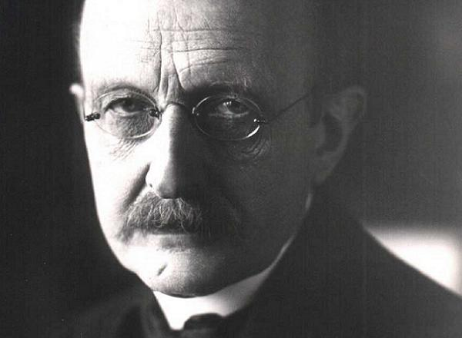
Макс Планк
23.04.1858 — 4.10.1947
німецький фізик-теоретик, лауреат Нобелівської премії з фізики

Slide 2
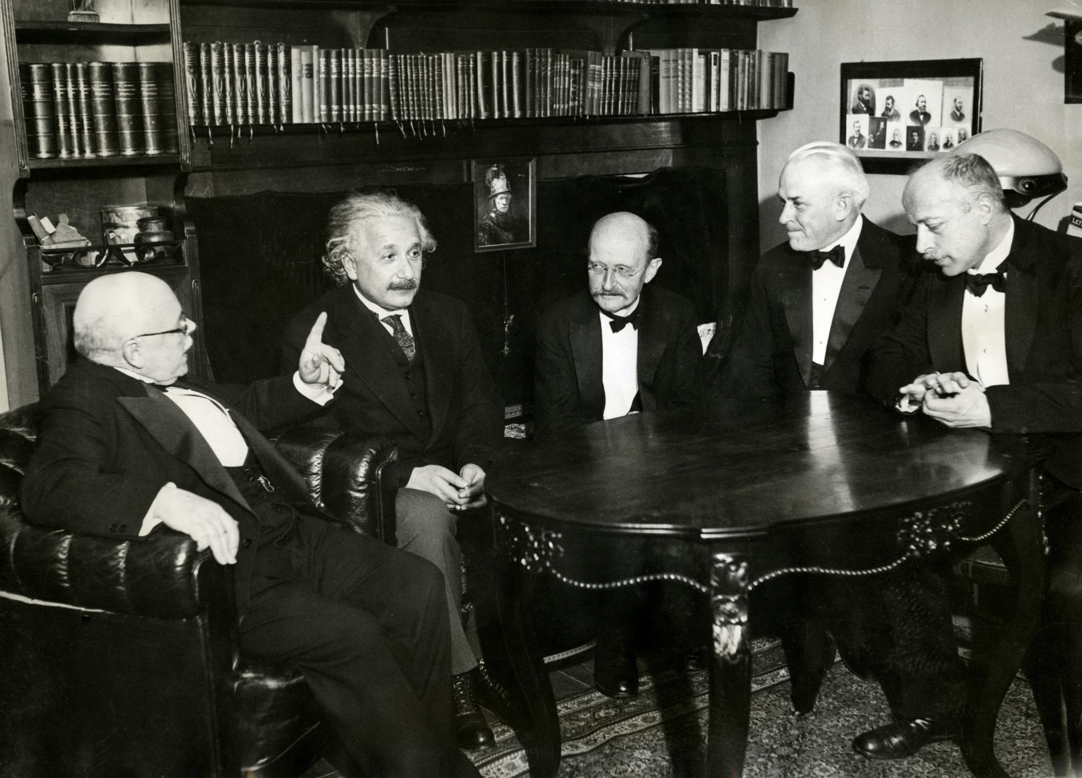
Біографія

Slide 3
Макс Планк народився 23 квітня 1858 року в місті Кіль у сім’ї шляхетського походження. У 1880 році Планк написав докторську дисертацію “Рівноважні стани ізотропних тіл при різних температурах” і після відкритої лекції на тему «Про принципи механічної теорії газів» 14 червня 1880 року завершується захист його докторської дисертації і він став у 22 — річному віці приват-доцентом Мюнхенського університету. У ці часи Планк живе з батьками, його дисертація і роботи на той час не привертають уваги. Планк починає свої дослідницькі роботи в галузі термодинаміки.

Slide 4
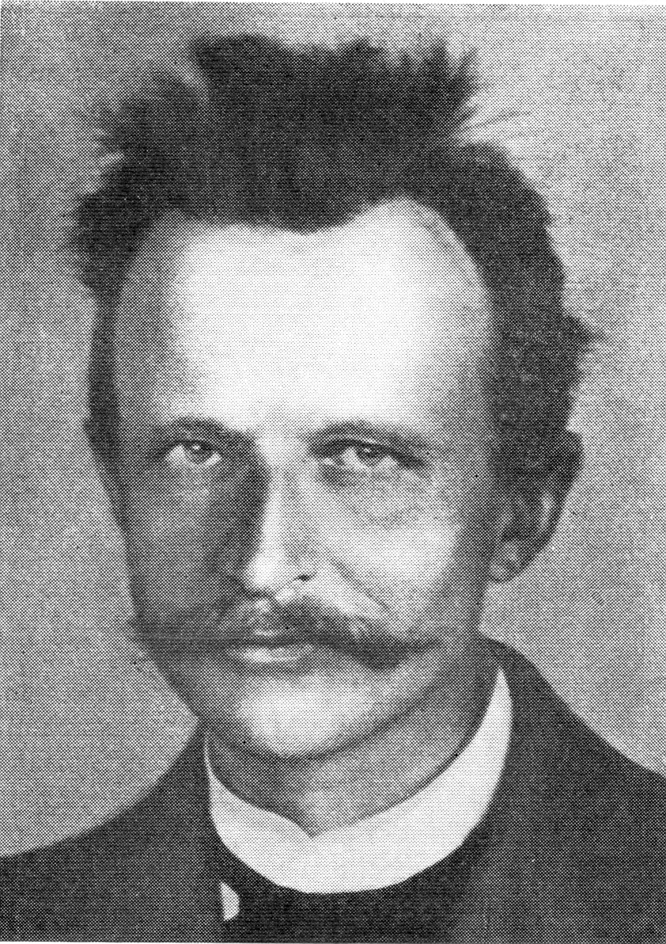
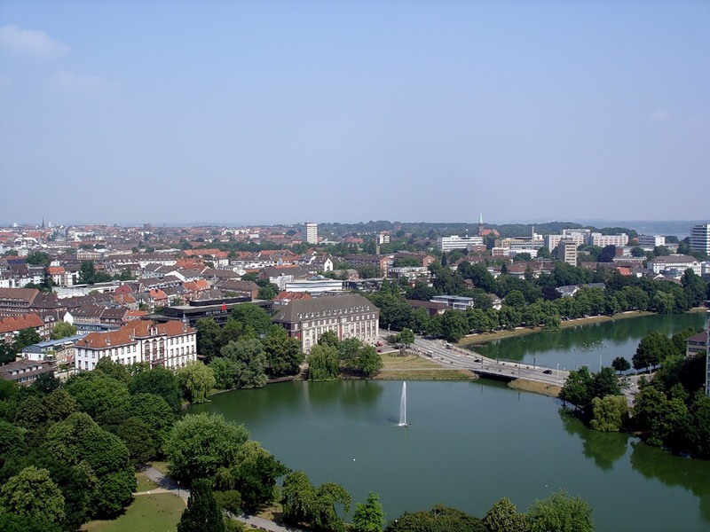
М. Кіль

Slide 5
У квітні 1885 року Кільський університет запрошує Планка на місце екстраординарія теоретичної фізики, згодом він стає професором. 31 березня 1887 року одружується на Марії Мерк ( 2 сина та 2 доньки). У цей час Планк також визначає для себе теоретичну фізику як область наукових досліджень. Це рішення було незвичайним на той час, оскільки лише 2 кафедри у Німеччині тоді цим займались. У 1889 році став директором нового Інституту теоретичної фізики університету в Берліні, а згодом займав місце професора фізики Берлінського університету. Видав п'ятитомник «Вступ до теоретичної фізики».

Slide 6
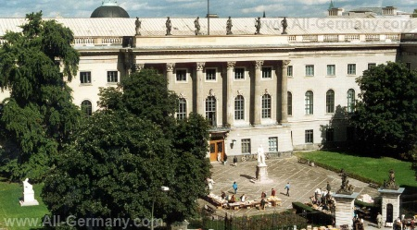
Університет Фрідріха Вільгельма в Берліні

Slide 7
Політично та консервативно настроєний Планк був лояльним до кайзера і водночас патріотом своєї батьківщини. Протягом війни Планк показував себе її прихильником, але водночас він виступав проти шовінізму у якому бачив загрозу науці. Він відкидає підпорядкування науки національним інтересам. Його діти були активними учасниками на фронті, але до 1919р. усі вони загинули при різних обставинах. Під час Другої світової війни Планк залишає Берлін. В лютому 1944 будинок Планка у Берліні зруйновано під час бомбування. В останні дні війни Планк та його дружина перебувають між двох фронтів. 1945 року Планк повернувся на свою посаду (заклад було перейменовано на Інститут фізики Макса Планка), і очолював інститут до кінця життя. 4 жовтня 1947 року Планк помер. На його могильній плиті вибито тільки ім'я і прізвище ученого і чисельне значення сталої Планка.

Slide 8
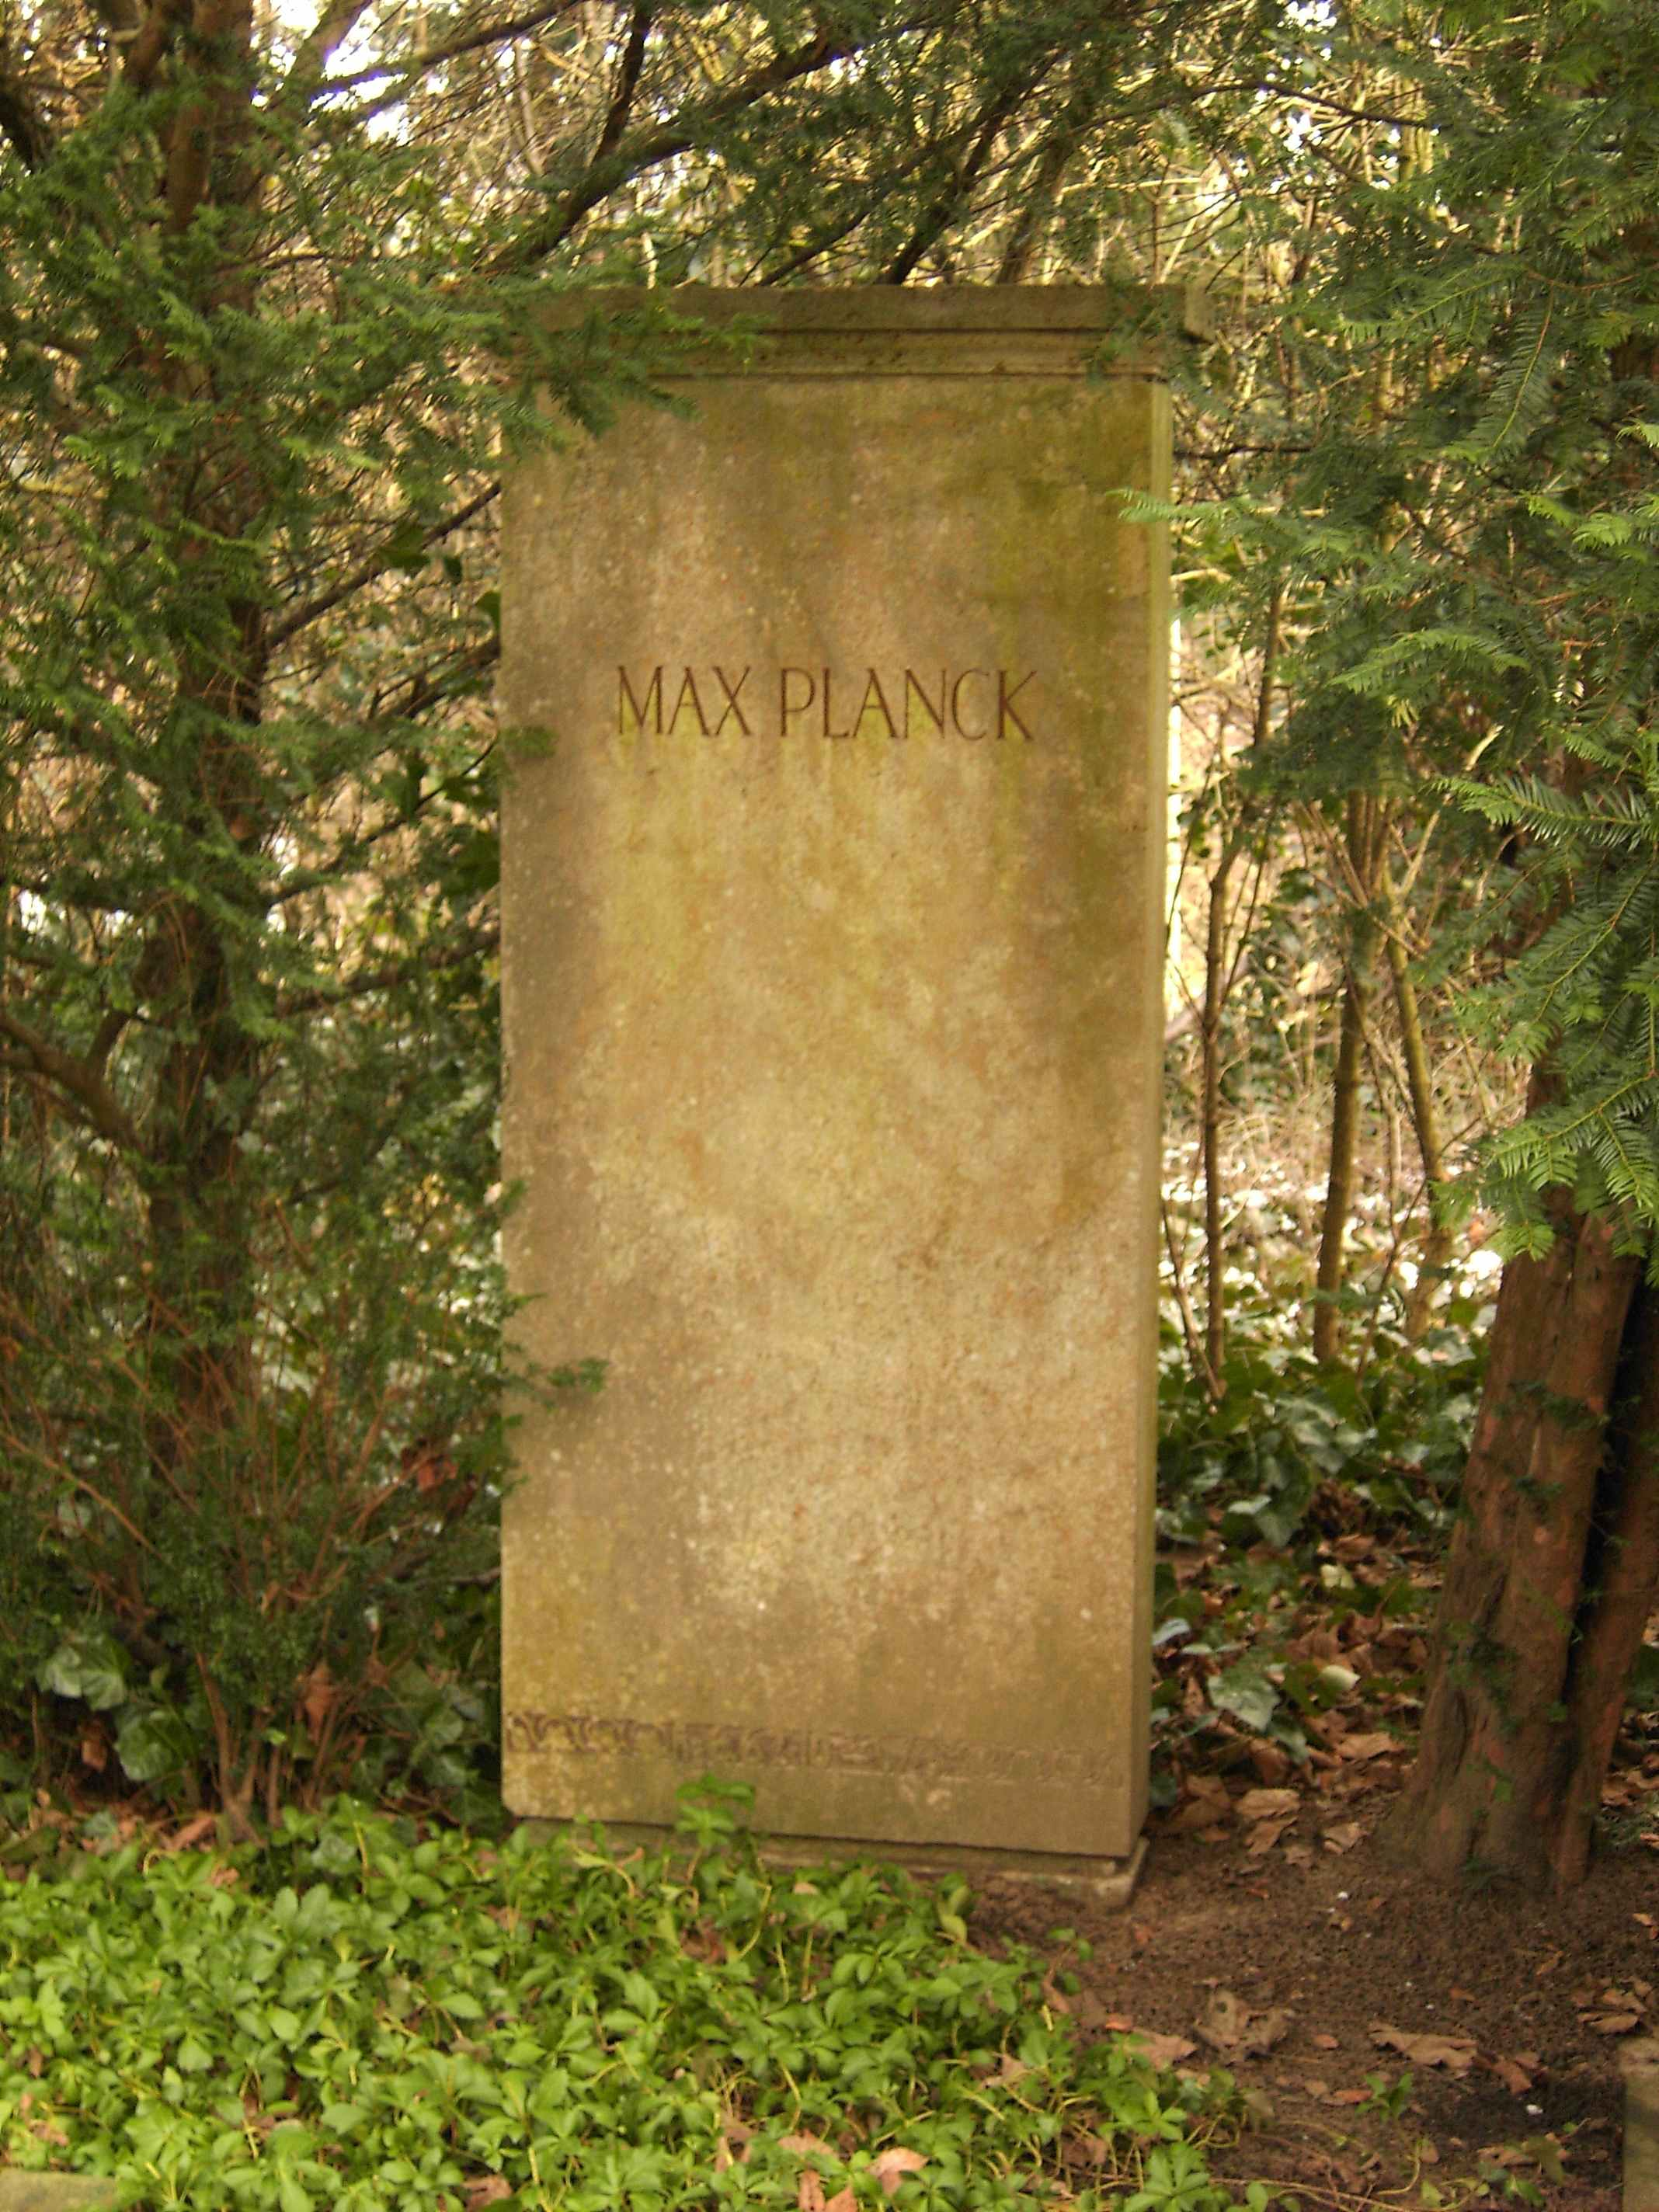
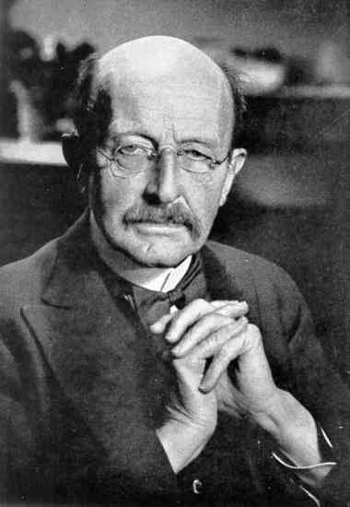
Надгробок Макса Планка на міському кладовищі у Ґетінґені

Slide 9
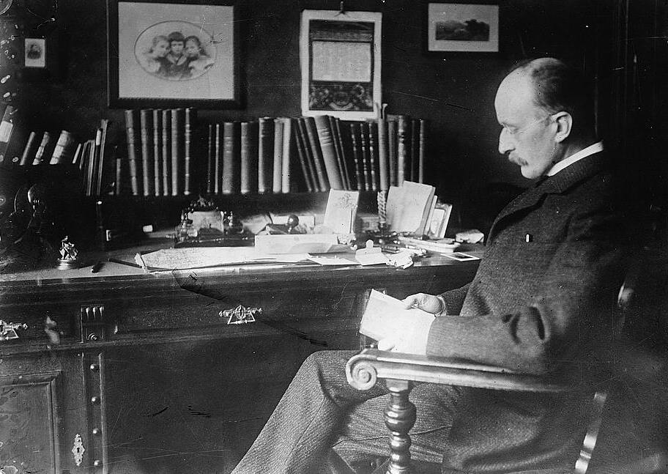
Теорія

Slide 10
Свої дослідження Планк присвячував в основному питанням термодинаміки. Популярність він здобув після пояснення спектру так званого «абсолютно чорного тіла». Планк увів уявлення про квантову природу випромінювання. А саме, згідно з його теорією електромагнітні хвилі випромінюються і поглинаються порціями (квантами) з енергією, пропорційною частоті

Slide 11

При термодинамічній рівновазі чорного тіла, нагрітого до температури T, із своїм випромінюванням, спектр випромінювання описується розподілом Планка:
,
де I(ν) — енергія, яка з одиниці площі в одиницю часу випромінюється в частотному діапазоні між ν і ν+dν у просторовий кут ; c — швидкість світла, k — стала Больцмана.

Slide 12
Внесок Планка в сучасну фізику не вичерпується відкриттям кванта і сталою, що носить нині його ім'я. До інших його досягнень відноситься запропоноване ним виведення рівняння Фоккера — Планка, що описує поведінку системи частинок під дією невеликих випадкових імпульсів (див. Броунівський рух).
Планк запропонував систему універсальних фізичних сталих, утворених із відомих сталих, яка отримала назву одиниць Планка.
Макс Планк отримав Нобелівську премію в 1918 році за внесок у розвиток квантової фізики.

Slide 13
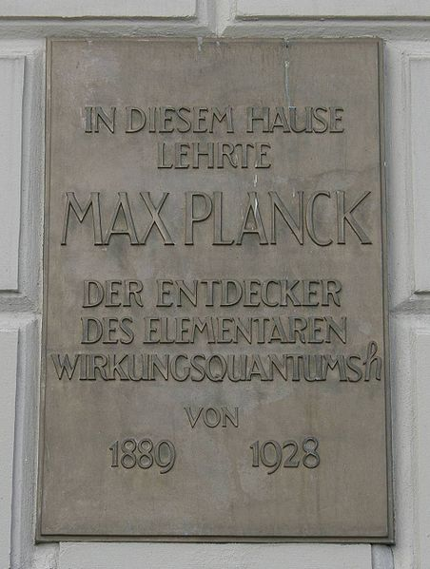
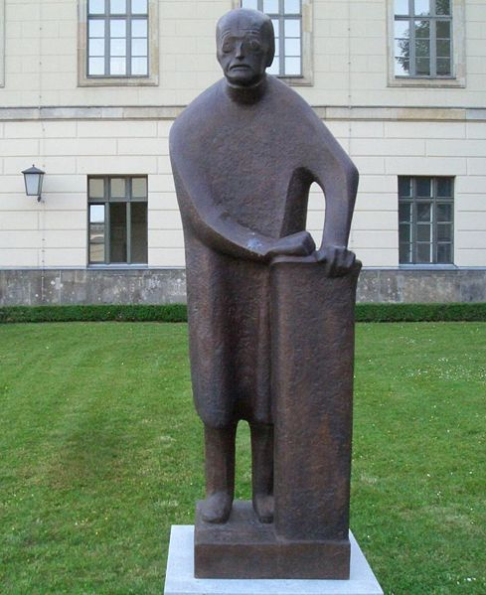
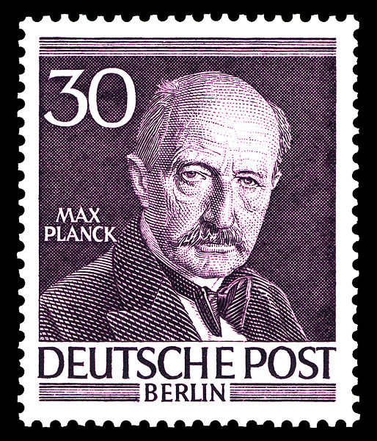
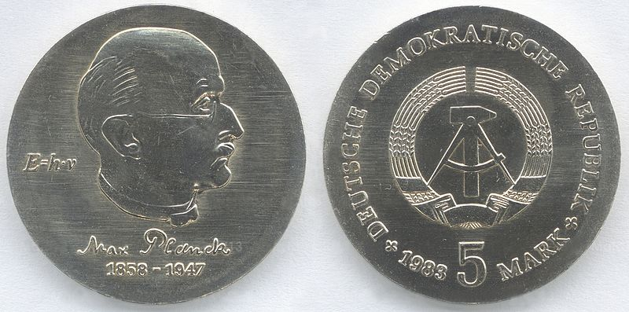
Пам’ять про Планка

